Slide 1
프로그래밍 기초
7주차 – Array 2

Slide 2
Contents
Ⅰ
선형 탐색
Ⅱ
이진 탐색
Ⅲ
다차원 배열
Ⅳ
동적 메모리 할당

Slide 3
선형 탐색
선형 탐색
배열의 처음부터 순차적으로 탐색
작은 크기의 배열이나 정렬되지 않은 배열에 사용
array
3
5
4
2
1
[0]
[1]
[2]
[3]
[4]
searchKey = 1

Slide 4
선형 탐색
선형 탐색
배열의 처음부터 순차적으로 탐색
작은 크기의 배열이나 정렬되지 않은 배열에 사용
search
array
3
5
4
2
1
[0]
[1]
[2]
[3]
[4]
searchKey = 1

Slide 5
선형 탐색
선형 탐색
배열의 처음부터 순차적으로 탐색
작은 크기의 배열이나 정렬되지 않은 배열에 사용
search
array
3
5
4
2
1
[0]
[1]
[2]
[3]
[4]
searchKey = 1

Slide 6
선형 탐색
선형 탐색
배열의 처음부터 순차적으로 탐색
작은 크기의 배열이나 정렬되지 않은 배열에 사용
search
array
3
5
4
2
1
[0]
[1]
[2]
[3]
[4]
searchKey = 1

Slide 7
선형 탐색
선형 탐색
배열의 처음부터 순차적으로 탐색
작은 크기의 배열이나 정렬되지 않은 배열에 사용
search
array
3
5
4
2
1
[0]
[1]
[2]
[3]
[4]
searchKey = 1

Slide 8
선형 탐색
선형 탐색
배열의 처음부터 순차적으로 탐색
작은 크기의 배열이나 정렬되지 않은 배열에 사용
Find!
array
3
5
4
2
1
[0]
[1]
[2]
[3]
[4]
searchKey = 1

Slide 9
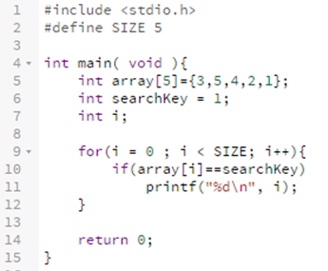
선형 탐색 example

Slide 10
이진 탐색
이진 탐색
정렬된 배열을 중간의 값(middle)을 검사하며 탐색
중앙값(middle)이 만약 찾는 값(searchKey)보다 크면 그 값은 새로운 최고 값(high)이 되며, 작으면 그 값은 새로운 최저 값(low)가 된다.
low
middle
high
array
1
2
3
4
5
[0]
[1]
[2]
[3]
[4]
searchKey = 1

Slide 11
이진 탐색
이진 탐색
정렬된 배열을 중간의 값(middle)을 검사하며 탐색
중앙값(middle)이 만약 찾는 값(searchKey)보다 크면 그 값은 새로운 최고 값(high)이 되며, 작으면 그 값은 새로운 최저 값(low)가 된다.
search
array
1
2
3
4
5
[0]
[1]
[2]
[3]
[4]
searchKey = 1

Slide 12
이진 탐색
이진 탐색
정렬된 배열을 중간의 값(middle)을 검사하며 탐색
중앙값(middle)이 만약 찾는 값(searchKey)보다 크면 그 값은 새로운 최고 값(high)이 되며, 작으면 그 값은 새로운 최저 값(low)가 된다.
middle
low
high
array
1
2
3
4
5
[0]
[1]
[2]
[3]
[4]
searchKey = 1

Slide 13
이진 탐색
이진 탐색
정렬된 배열을 중간의 값(middle)을 검사하며 탐색
중앙값(middle)이 만약 찾는 값(searchKey)보다 크면 그 값은 새로운 최고 값(high)이 되며, 작으면 그 값은 새로운 최저 값(low)가 된다.
Find!
array
1
2
3
4
5
[0]
[1]
[2]
[3]
[4]
searchKey = 1

Slide 14
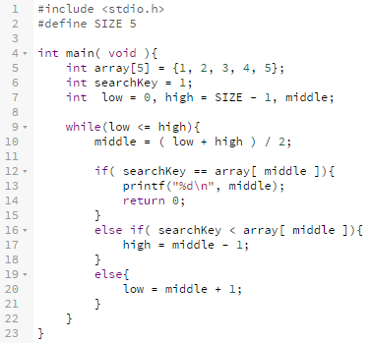
이진 탐색 example

Slide 15
다차원 배열
다차원 배열
기존의 배열은 1차원 인 것과 달리 다중 차원으로 이루어진 배열
2차원 배열은 행과 열로 이루어져 있다.
array[5]
array[3][4]
1차원 배열
2차원 배열

Slide 16
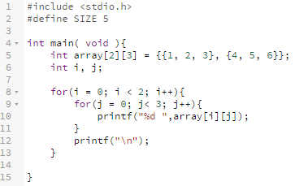

다차원 배열 example

Slide 17
동적 메모리 할당
동적 메모리 할당
malloc은 메모리 크기를 바이트 단위로 받으며, 할당된 공간의 값들은 바꾸지 않는다.
calloc는 메모리 크기를 두 값으로 나누어 전달받으며, 할당된 공간의 값을 모두 0으로 바꾼다.
free는 동적으로 할당된 공간을 다 사용한 후 해제할 때 사용한다.
void malloc ( 할당할 메모리의 바이트 크기 );
Void calloc ( 메모리의 갯수, 할당할 메모리 하나의 크기 );
void free( 해제할 공간의 주소 );

Slide 18
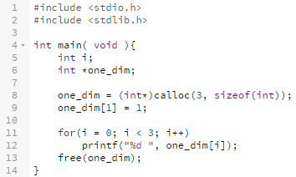
동적 메모리 할당 example (1/2)

Slide 19
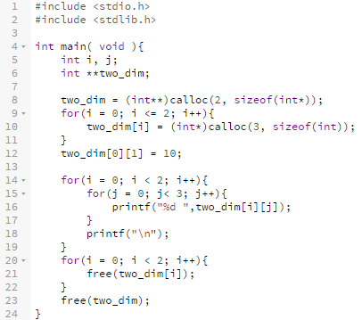

동적 메모리 할당 example (2/2)

Slide 20
연습문제
2*3 배열이 있을 때, 각 행을 오름차순으로 정렬하고 출력
2*3 배열이 int array[2][3] = {{3, 6, 5}, {2, 4, 1}} 일 때,
출력: 3 5 6
1 2 4
다중 배열 정렬
(15점)
두 번째로 큰 수
(15점)
정렬되지 않은 배열에서 두 번째로 큰 값을 찾는 프로그램 작성
배열이 {30,15,8,9,20} 일 때,
출력: 20
문자열 크기와 문자열을 입력 받아 동적 메모리 할당 후 각 문자 별로 소문자이면 대문자로, 대문자이면 소문자로 바꿔주는 프로그램을 작성
입력: 3 ↲ Aab ↲
출력: aAB
대소문자 변환
(20점)

Slide 21
숙제
두 이차원 배열을 입력 받아 행렬의 곱셈 연산 후 출력
array1[num1][num2], array2[num2][num3]의 두 행렬을 입력 받아 result[num1][num3] 을 출력하시오.
num1, num2, num3 을 먼저 scanf 로 입력 받아 array1, array2 를 동적 메모리 할당한 후 두 행렬의 내용을 입력 받아 행렬의 곱셈 연산 수행
예시
행렬 크기 입력: 2 3 2
행렬 내용 입력: 1 2 3 1 2 3 1 2 3 1 2 3
출력
13 13
13 13

Slide 22
숙제 추가 설명
g h
i j
k l
a b c
d e f
=
a*g+b*i+c*k a*h+b*j+c*l
d*g+e*i+f*k d*h+e*j+f*l
X
1 2 3
1 2 3
1 2
3 1
2 3
13 13
13 13
X
=
이차원배열
two_dim1[2][3]
이차원배열
two_dim2[3][2]
이차원배열
result[2][2]
행렬의 곱셈 예시
two_dim1, two_dim2 두 이차원 배열의 크기를 반드시 scanf로 받고
calloc을 이용하여 이차원배열 동적 메모리 할당을 한 후 배열의 내용을
다시 한번 scanf로 받고 위의 행렬의 곱셈 연산을 한 후 출력하세요

